Slide 1

Die Bibliothek und Ihre Vorwissenschaftliche Arbeit
Vereinfachung der Recherche und Erstellung des Inhaltsverzeichnises
S. Krueger, 11.12.2015

Slide 2

Heute (15-16.00)
Recherche - Überblick und Bedeutung für Ihre Arbeit
Was ist eine akademische Zeitschrift?
Wo kann ich akademische Artikel und Bücher finden?
Was kann ich von zu Hause aus machen?
Wann muss ich zur Bibliothek gehen?
Wie schreibe ich ein Quellenverzeichnis? Was für Software hilft mir dabei?
“Hands on” Übungen zwischendurch
NTK-Registrierung (wichtig, sodass Sie von zu Hause aus arbeiten können)

Slide 3
Überblick und Bedeutung für Ihre Arbeit
Die Recherche der relevanten Literatur ist der erste Schritt jeder wissenschaftlichen Arbeit
Gezielte Informationen im Internet zu suchen, ist nicht so einfach; Sie müssen die Glaubwürdigkeit dieser Infos auswerten
Die Benutzung der elektronischen Quellen der Bibliothek erleichtert diesen Bewertungsprozess – die meisten Quellen sind schon von Experten “begutachtet” worden
  GoogleScholar ist o.k., aber Sie sollten Linking zu Bibliotheksquellen in GoogleScholar ermöglichen
Sie können, wenn Sie bei unserer Bibliothek registriert sind, fast alle Recherchen von zu Hause aus machen und Ihr Literaturverzeichnis viel einfacher aufbauen als wenn Sie einfach “normale” Internetquellen benutzen würden
Alles, was Sie heute lernen werden, können Sie später an der Uni anwenden

Slide 4
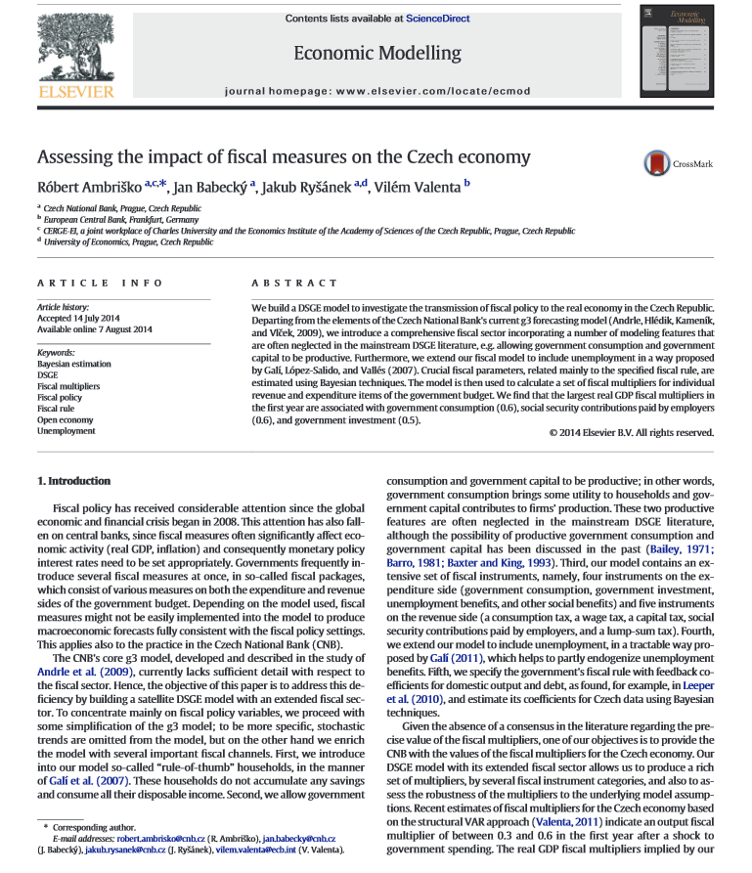
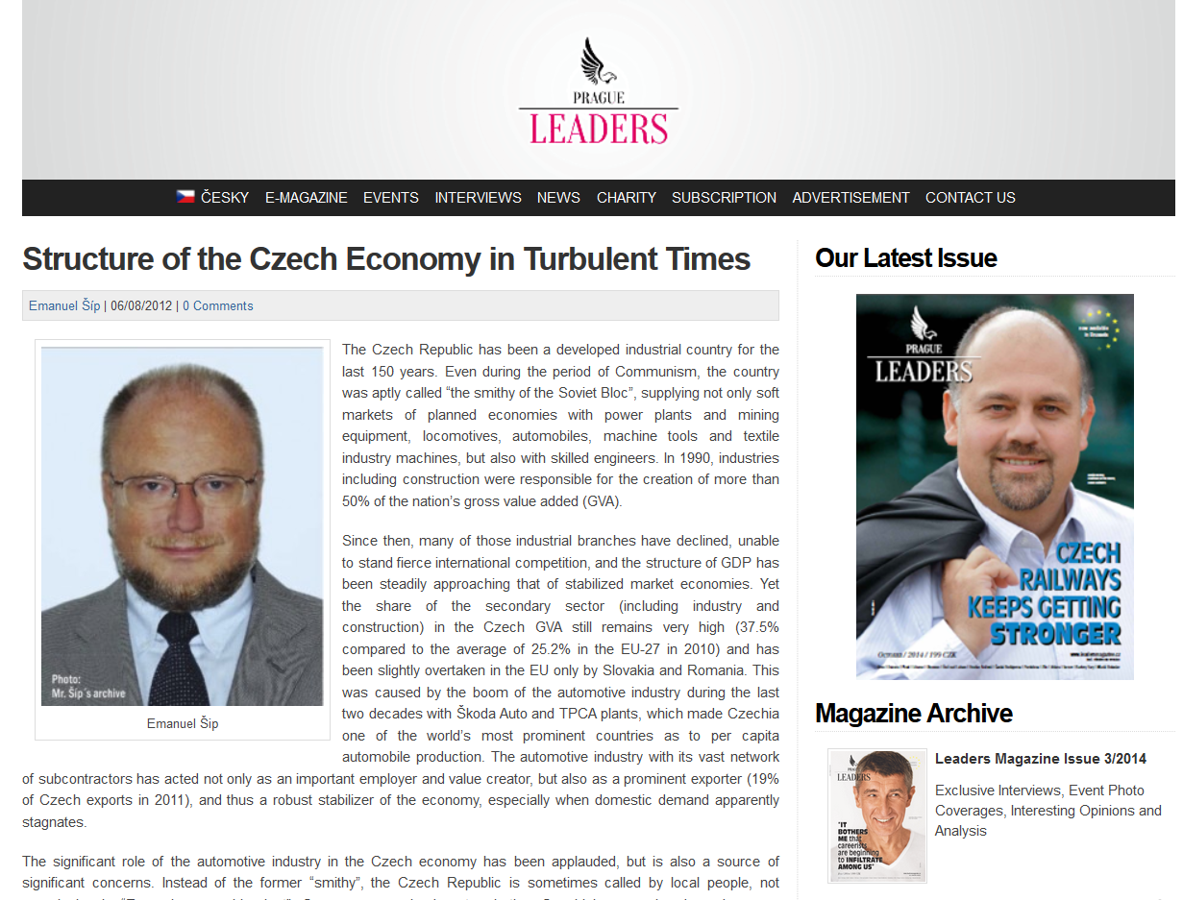
Akademische Quellen: Kennzeichen
“Ernsthaftes” Aussehen
Akademische Autoren (Professoren und andere Uni-Mitarbeiter)
Fast keine kommerzielle Werbung
v.

Slide 5
Akademische Zeitschriften: Hands On Übung
Besuchen Sie: www.techlib.cz oder www.techlib.cz/en
Login (oben rechts)
Im Suchfeld: railways in central europe
Refine Your Search: 1. Items with full-text online 2. Limit to articles from scholarly publications, including peer-review
Beispiel: “Extreme weather impacts on freight railways in Europe” 1. Klicken Sie auf Full Text Online 2. Klicken Sie auf View Article
Beachten Sie: typische Struktur – References sind besonders hilfreich, um weitere Artikel zu finden
Beachten Sie ferner: Sie können auch einige Sprachen auswählen

Slide 6
Akademische eBooks und GoogleScholar
Vergleich: Hands On Übungen
Im Suchfeld: elbe ecology
Refine Your Search: 1. Items with full-text online 2. Limit to books/eBooks
Beispiel: “Rivers of Europe” 1. Klicken Sie auf: Full Text Online 2. Klicken Sie auf: Elsevier ScienceDirect Books 3. Inhaltsverzeichnis, mit Volltext der Kapitel
Öffnen Sie ein neues Browserfenster oder Tab
Die gleiche Suche in GoogleScholar; erstens, Bibliothekssettings speichern: 1. scholar.google.com 2. Settings 3. Library links 4. NTK 5. Save; zweitens, die Suche: 1. Im Suchfeld: elbe ecology 2. Zizkat v NTK (SFX) 3. Elsevier ScienceDirect Complete
  Beachten Sie: GoogleScholar ist gut für Artikel, aber nicht für eBücher; NTK hat eine gute eBook-Sammlung

Slide 7
Akademische Bücher in der Bibliothek:
Hands On Übung
Gehen Sie zurück zu Summon (die NTK Suchmaschine)
Im Suchfeld: dictionary of engineering
Refine Your Search: 1. Limit to books/eBooks 2. Language: German
Beispiel: 1. Suchergebnisse: zweite Seite 2. Elsevier’s dictionary of automation technics: English, German, French, and Russian 3. Bemerken Sie – Etage, Regal, Kann ich das Buch ausleihen oder nicht?
“Echte” Bücher sind vertrauenswert (noch mehr als Wikipedia) – besonders die Wörterbücher, die spezifische technische Begriffe enthalten
Fragen?

Slide 8
Wie schreibe ich ein Quellenverzeichnis?
Viele Infos online, zB:
http://www.studis-online.de/Studieren/Wissenschaftliche_Texte/literaturverzeichnis.php
http://www.uni-ak.ac.at/culture/culth_LV/Rein-EkwA/Literaturverzeichnis.pdf
https://www.youtube.com/watch?v=jVtE8nAdP1Q
Die Verwendung von Bibliotheksquellen erleichtet das Erstellen eines Quellenverzeichnisses. Warum?
  Sie können die Zitate aus der Bibliotheksdatenbank “exportieren” und müssen nicht alles noch einmal tippen (!)
  Sie können die Zitate auch in einer “Zitierungsdatenbank” speichern. Das erleichtet: 1: Einsetzen der Zitate in Word, während Sie die Arbeit schreiben und 2. Wenn Sie fertig sind mit schreiben, können Sie das Quellenverzeichnis automatisch “erzeugen”

Slide 9
Wo kann ich Zitierungdatenbanksoftware finden?
Zotero ist kostenlos und benutzerfreundlich
Wie haben nicht genug Zeit heute, aber zu Hause können Sie:
  Download Zotero: https://www.zotero.org/download/
  Lesen Sie die Dokumente auf Deutsch (oder Englisch oder Tschechisch) – es gibt auch Videos
Eine Alternative ist Mendeley – wenn Sie Ihr Handy oft benutzen, es hat eine bessere Handyintegration
  Benutzerkonto erstellen: http://www.mendeley.com
  Download Mendeley Free und app
  Video-tutorials: http://www.mendeley.com/videos-tutorials/
  Weitere Anleitungen: http://resources.mendeley.com/

Slide 10
Zitate exportieren! Hands On…
www.techlib.cz/en
Suche: beer brewing czech republic
Items with full text online, Limit to scholarly publications, journal articles
“Beer branding in British and Czech companies: a comparative review”
Full Text Online
Blauer Toolbar: Mauszeiger über Export/Save, PDF
Wenn Sie das PDF in Zotero oder Mendeley importieren, werden die Zitierungsdaten automatisch gespeichert
Verschiedene Bibliotheksdatenbanken haben verschiedene Möglichkeiten; noch ein Beispiel…

Slide 11
Zitate exportieren! Hands On…
Zurück zu den Suchergebnissen (beer brewing czech republic)
“Determination of ochratoxin A in brewing materials and beer by ultra performance liquid chromatography with fluorescence detection”
Full Text Online
Neue Datenbank! (hier: ScienceDirect)
Export Directly to Mendeley, zum Beispiel
Fragen?

Slide 12
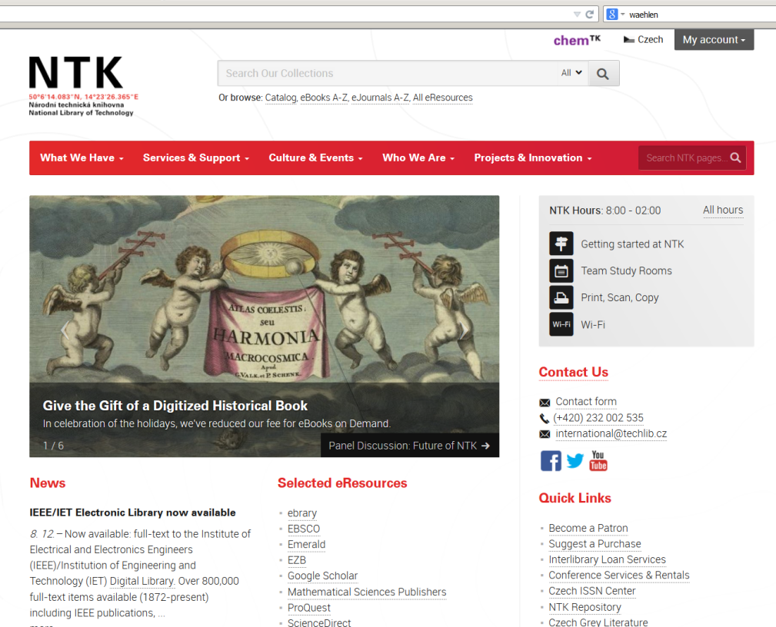
Registrierung
Arbeit von zu Hause aus, wenn Sie wollen
Wichtig: Benutzername und Passwort
Bitte erinnern Sie: erstens Login
…dann Datenbanken usw. suchen
1
2

Slide 13
Danke/Wichtige Infos
techlib.cz oder techlib.cz/en
FB: https://www.facebook.com/ntkcz (CZ und EN)
Twitter: https://twitter.com/ntkcz
CZ-Hilfe Info auf der ersten Seite
EN-Hilfe, Ideen, usw: stephanie.krueger@techlib.cz – Email ist am besten, weil ich nicht immer im Büro bin
Diskussion

